Slide 1
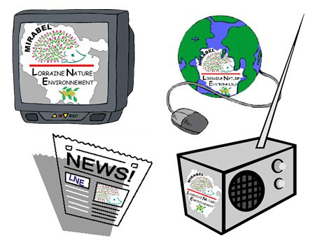

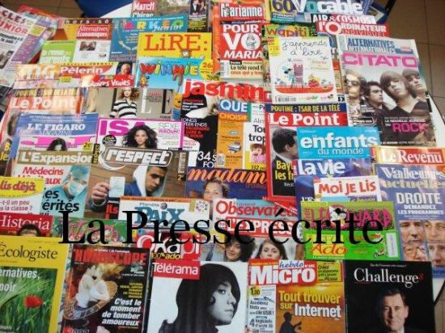

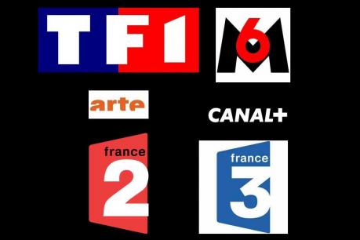

Cherche les 10 mots qui ont un rapport avec les dessins et découvre le nom du thème à partir des lettres restantes

Slide 2
Solutions
T | E | L | E | V | I | S | I | O | N |  | C
I | N | T | E | R | N | E | T | R | L | E | I
P | U | B | L | I | C | I | T | E | R | S | N
J | O | U | R | N | A | L |  | V | A | M | E
P | R | E | S | S | E | É | D | U | D | I | M
M | A | G | A | Z | I | N | E | E | I | A | A
I | N | F | O | R | M | A | T | I | O | N | S

